Slide 1
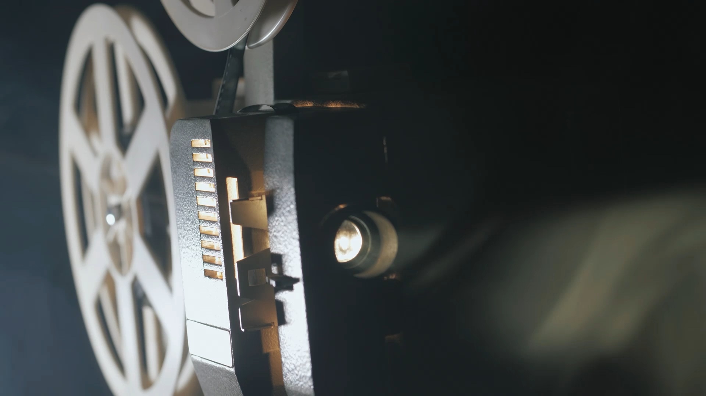
Printer Alert
Shay Peretz– 319126405
Yael Gonikman – 206752396

Slide 2
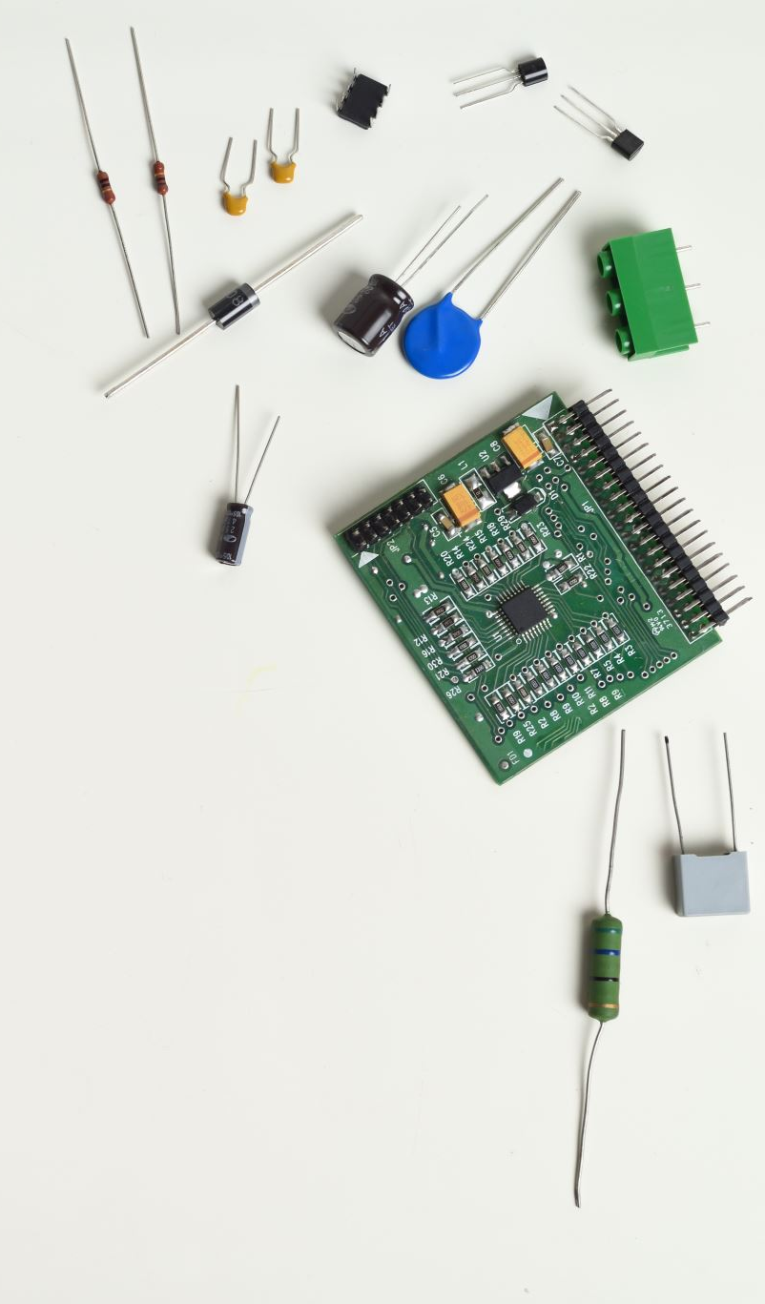
הגדרת הבעיה והרעיון
כיום, ישנן מדפסות בכל בית, חברה או מוסד והשימוש במדפסות הינו נפוץ מה שמצריך החלפה של דיו.
לא מעט פעמים אנו מנסים להדפיס ומגלים כי הדיו במדפסת נגמר ואין לנו זמן ללכת לקנות, או כאשר ישנו חשש שהדיו יגמר אנו מחליפים אותו לפני הזמן ובכך מזהמים יותר את הסביבה ומבזבזים יותר כסף.
במסגרת קורס פיתוח תוכנה למערכות IOT בסביבת עיר חכמה חשבנו על מערכת "Printer Alert” לתחזוקת מדפסות שמתריעה בשלושה מקרים שונים:
הדיו עומד להיגמר
הדיו נגמר
כמות הדפסות גבוהה הדורשת בדיקה של טכנאי

Slide 3

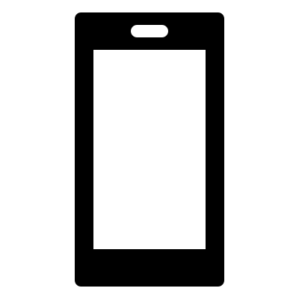



מטרות
אפליקציה נוחה, פשוטה וזמינה לכל המשתמשים
החלפת דיו בזמן ובצורה מבוקרת ולא בזבזנית
התאמה לכל סוגי הבתים/ עסקים ולכל סוגי המדפסות
חסכון בכסף
צמצום זיהום הסביבה

Slide 4


בעלי עניין
אנשים פרטיים - כל בית המחזיק מדפסת
בתי עסק/ מוסדות/חברות כגון: בתי ספר וחברות הייטק

Slide 5
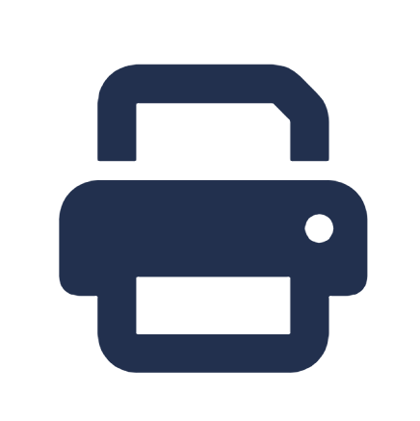
דרישות פונקציונליות
התראה על מילוי דיו- המערכת תתריע כאשר הדיו במדפסת נגמר
התראה על כך שהדיו עומד להיגמר- האפליקציה תתריע כאשר הדיו במדפסת עומד להיגמר.
התראה על כמות גדולה של הדפסות- האפליקציה תתריע כאשר הודפסה כמות דפים שגדולה מ-1000 (או מספר שיוגדר על ידי המשתמש) על מנת לוודא שאין תקלה במדפסת.
המשתמש יוכל להתחבר לאפליקציה מכל מקום בו הוא נמצא.
יהיה ניתן לראות בכל רגע נתון כמה דיו נותר במדפסת וכמה דפים ניתן להדפיס.

Slide 6
דרישות לא פונקציונליות
שפות – המערכת תתמוך בשפות שונות
אבטחה – המערכת תהיה מאובטחת ומוצפנת
עלות – המערכת תהיה זולה למשתמש ונגישה לכלל האוכלוסייה
נפח האפליקציה – נפח האפליקציה לא יהיה כבד על מנת שהאפליקציה תוכל להימצא בכל פלאפון נייד ולספק נתונים בצורה מהירה.
המערכת תתמוך במגוון רחב של טלפונים כגון: אייפון ואנדרואיד
שפת הפיתוח- שפת הפיתוח תהיה python

Slide 7
תיאור המערכת
"Printer Alert” היא מערכת מבוססת IOT המעבירה נתונים על מצב הדיו במדפסת וכמה דפים ניתן עוד להדפיס באמצעות אפליקציה המתחברת למדפסת.
באמצעות התקנה של חיישן על המדפסת יהיה ניתן לראות באפליקציה את כמות הדפים שניתן להדפיס וכמות הדיו שיש כעת, האפליקציה תתריע כאשר יהיה צורך להחליף דיו וכן תתריע כאשר הודפסו מעל 1000 דפים (למען תחזוקה תקינה של המדפסת).
כאשר הדיו יוחלף האפליקציה תעדכן את הנתונים ותבטל את ההתראה על החלפת דיו.

Slide 8
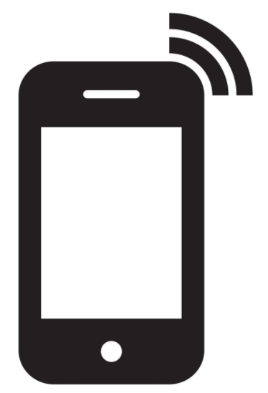
תכנון המערכת
Cloud MQTT
חיישן לכמות הדיו/הדפסות
Subscribe events
Subscribe commands
Publish commands
Publish events
סטטוס כמות ההדפסות
קבלת התראה על הצורך בהחלפת דיו

Slide 9
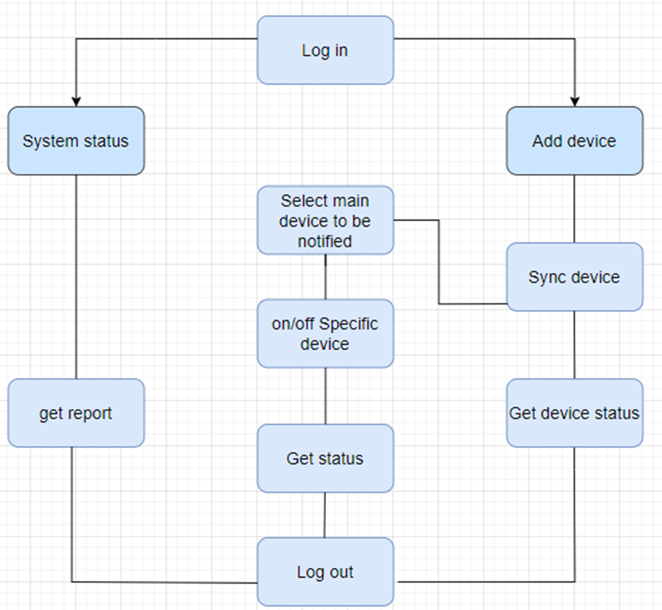
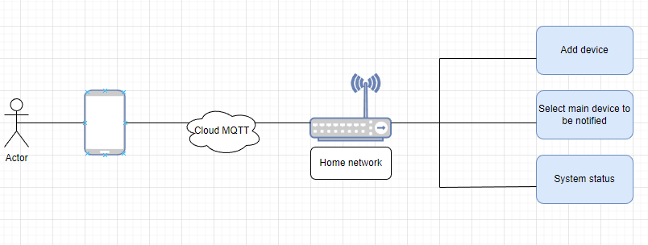
עיצוב ותכנון
Activity diagram
Use case diagram
Save to DB
Save to DB

Slide 10
שלבי פיתוח
Cloud MQTT
אינטגרציה
פיתוח התוכנה
התקנה
בדיקות יחידה
רכישת תוכנית MQTT בהתאם לצרכים והגדרת פרמטרים
בדיקות אינטגרציה עם האפליקציה
פיתוח המוצר
התקנת חיישן חכם על גבי המדפסות או התממשקות למדפסות בהתאם לדגם

Slide 11
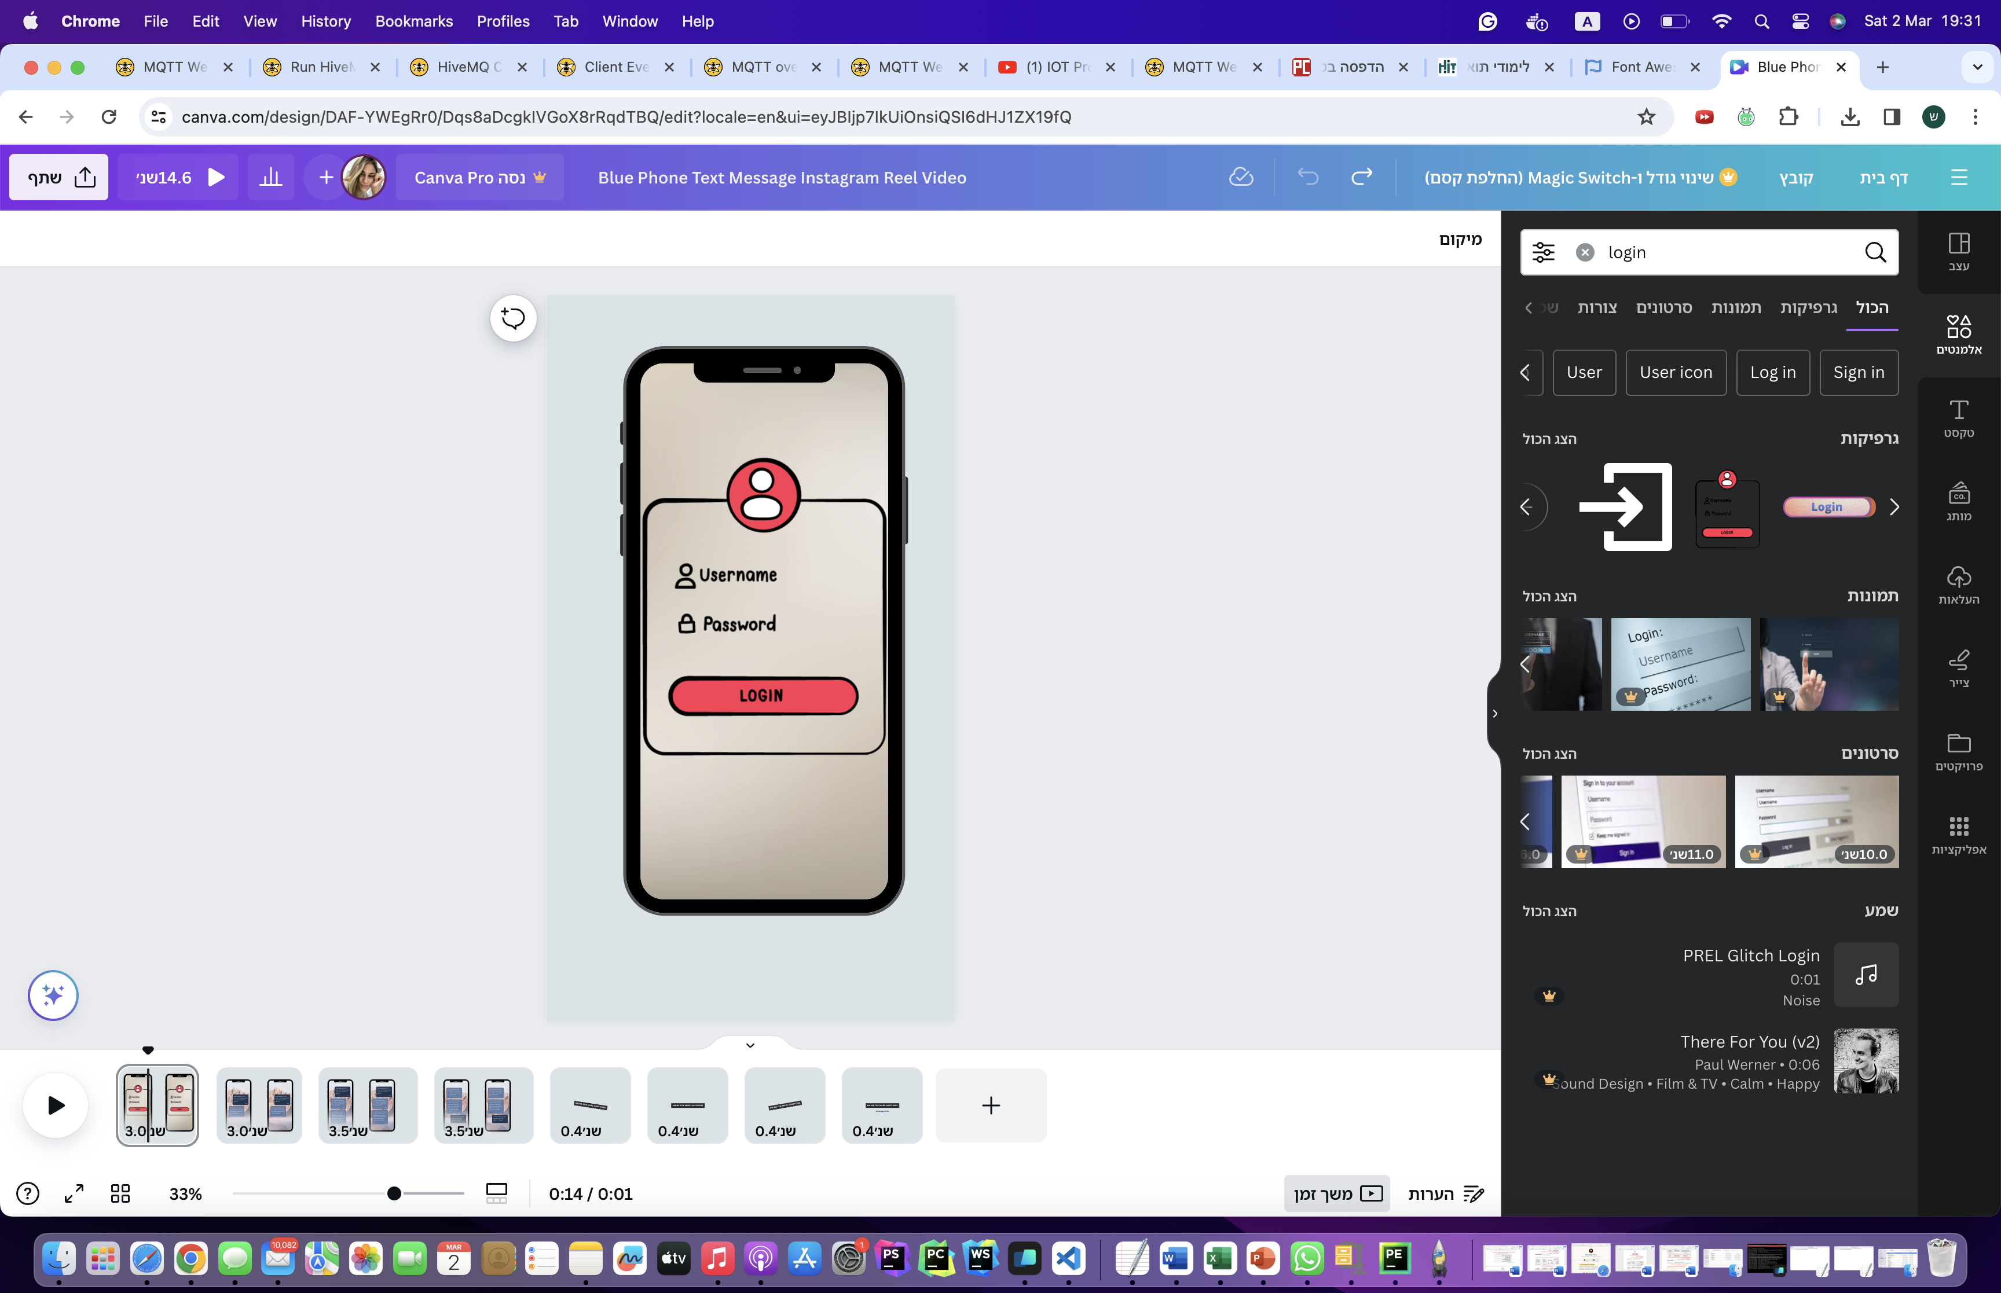
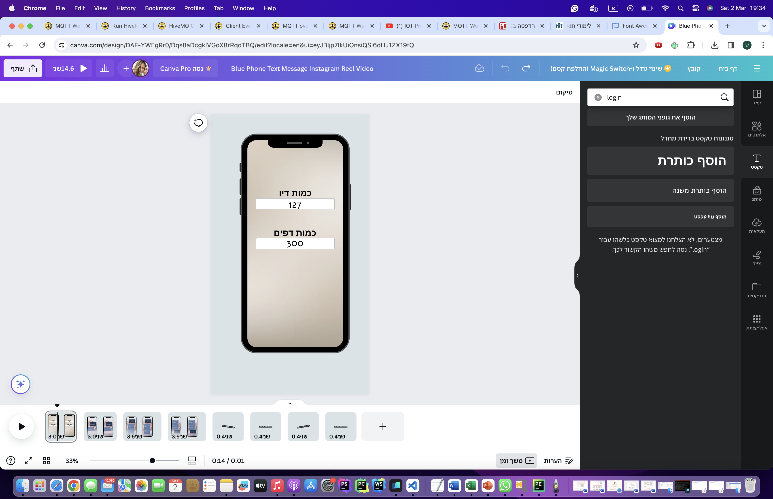
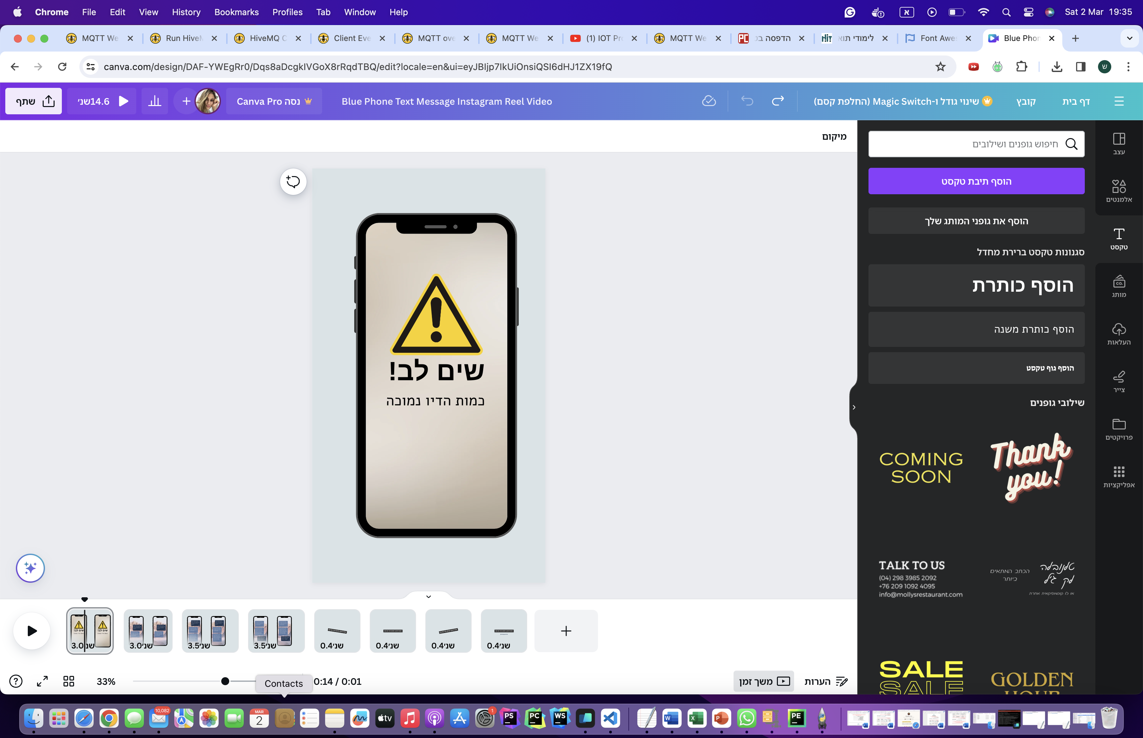
מימוש ופיתוח
על המשתמש להתחבר למערכת (משתמש יהיה בעל עסק/חברה/אדם פרטי)
לאחר ההתחברות השתמש יוכל
לראות את כמות הדיו שנשארה וכמה דפים ניתן עוד להדפיס
כאשר כמו הדיו נמוכה המשתמש יקבל התראה על כך

Slide 12
סיכום
לסיכום, בחרנו לפתח מערכת זו כי היא מספקת צורך נפוץ בחיי היום יום שלנו שהוא הדפסה של דפים ומסמכים. מערכת זו מאפשרת לכלל האנשים להיות בבקרה מלאה על כמות הדיו במדפסת ובכך לא להגיע למצב בו יש צורך בהדפסה או שנגמר הדיו, וכן למנוע בזבוז של כסף וזיהום סביבתי שנגרמים על ידי החלפת דיו לפני הזמן מחשש שייגמר.
מימוש המערכת כרוך בהעברת נתונים בין מכשירים שונים (מכשיר הטלפון והמדפסת) שצריכים לתקשר זה עם זה, ה- cloud mqtt מאפשר להעביר את הנתונים הללו בצורה הטובה ביותר המבטיחה לנו אבטחת נתונים והעברת הודעות בטוחה בזמן אמת.
בנוסף לכך, ניתנת היכולת לשמור את הנתונים, להעבירם לאפליקציה ולעדכן אותם.
כל אדם פרטי/עסק שמחזיק מדפסת וישתמש באפליקציה זו יצמצם את הוצאותיו הכלכליות, ישפר את ההתנהלות שלו בהדפסות בכך שלעולם לא ישאר ללא דיו וכן יצמצם את הזיהום הסביבתי.

Slide 13
מקורות מידע
http://www.hivemq.com/demos/websocket-client https://github.com/yuryyu/SmartHome.git

